Slide 1
„Na mém předměstí je Biograf Láska s modrou tmou“ aneb když spolek provozuje kino
Robert bargel – gong z.s.

Slide 2
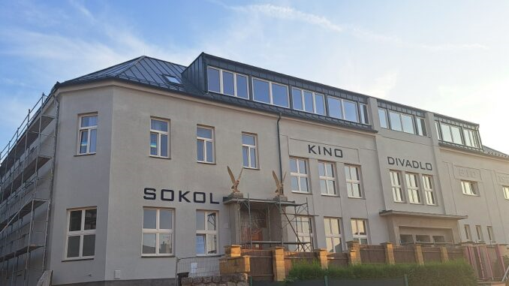

Slide 3
Klasické kino je symbol tzv. „popcorn-free culture“ a je vnímáno jako protipól popcornové kultury multiplexů.
„V Řevnicích se z tebe nesnažej vytáhnout prachy za úžasnej smradlavej popcorn... v multikinech je prostě ten popcorn a ta cola a čím větší tím lepší ... a tady je to prostě takový jako tradiční.“

Slide 4
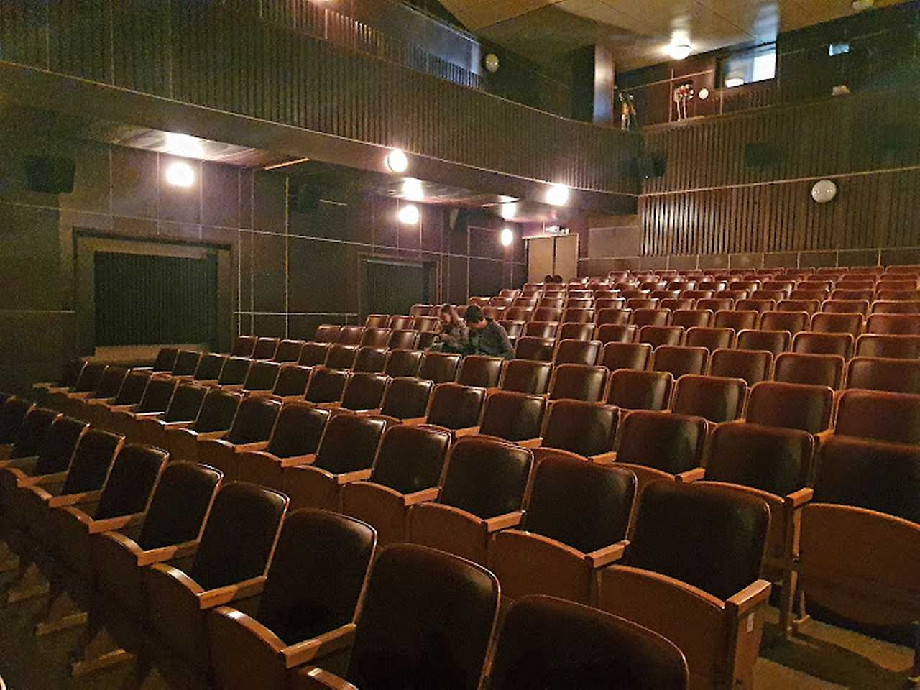

Slide 5
Klasické kino tak může být vnímáno pozitivně jako představitel naší tradice, skýtající bezpečí domovského a jako místo s osobitou historií a geniem loci...
... ale může být vnímáno i negativně jako nemoderní prostor odsouzený civilizačním pokrokem k zániku.

Slide 6
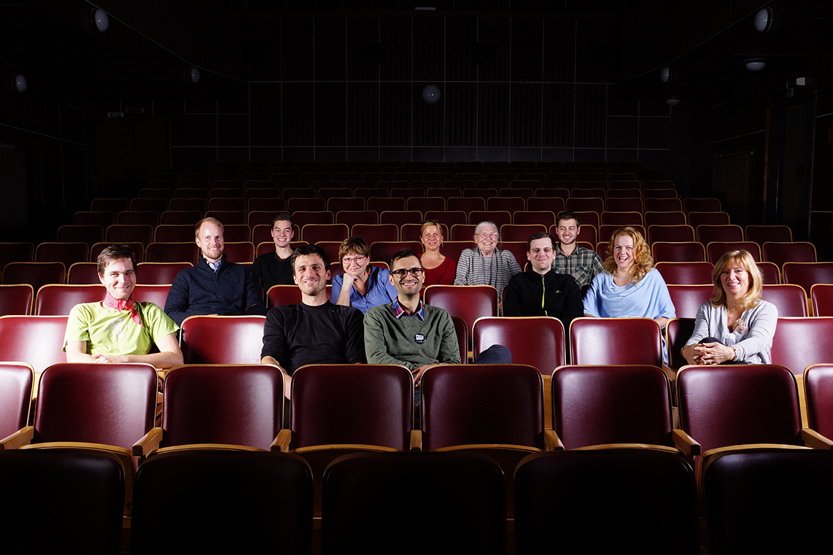

Slide 7

Maloměstské kino je místem setkávání místních obyvatel, podporuje jejich přináležitost k pospolitosti a lokalitě.
„Potkávaj se tam pořád jakoby i ty samý lidi. Tam je strašně milá paní tam v tý pokladně. Ta je prostě taková jako hrozně fajn. A myslím si, že to je i takový, že se na tebe jako někdo podívá a ví, že … jó, to jste vy! To je strašně milý na tom.“

Slide 8
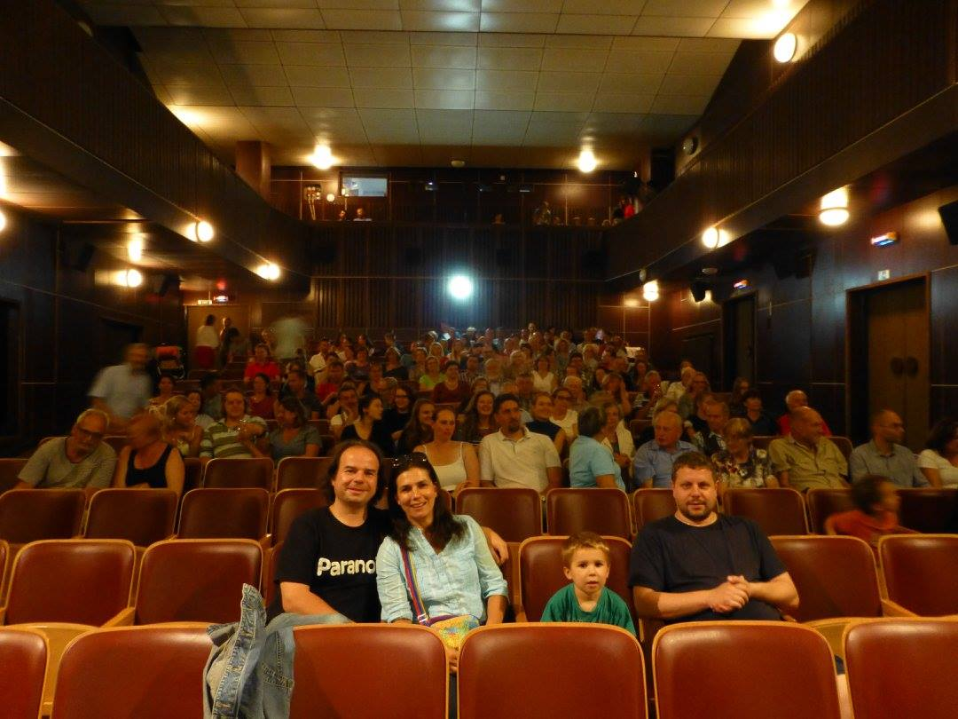

Slide 9
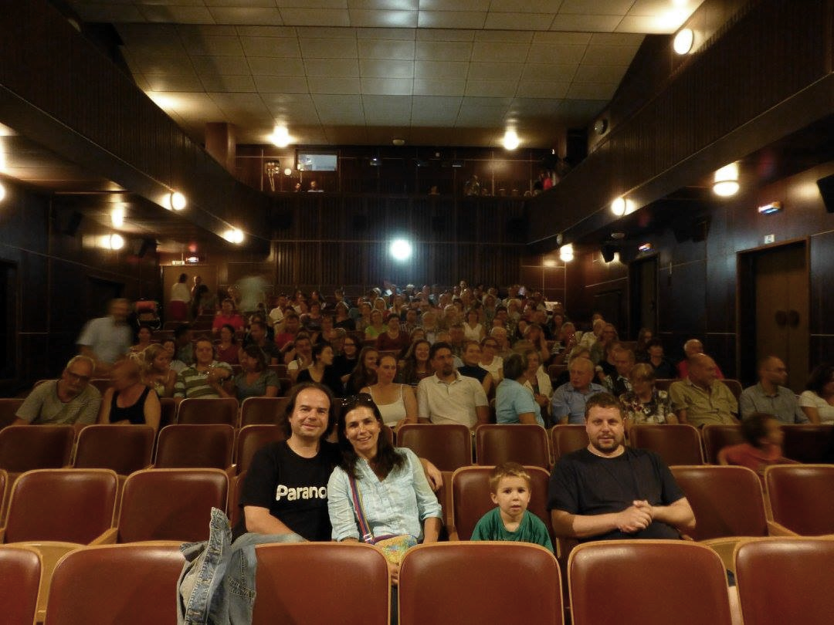
Staré řevnické kino je rovněž místem paměti, a to jak paměti lokální, tak kulturní. Přispívá k představě historické kontinuity města i naší vlastní.
„Pro moji generaci to byl útěk... když byl dobrej film v kině. Ta doba byla naprosto ubíjející ... proto je v tom pro mě vobrovská dávka nostalgie... ta díky těm novejm typům kin trošku už vyprchává.“

Slide 10
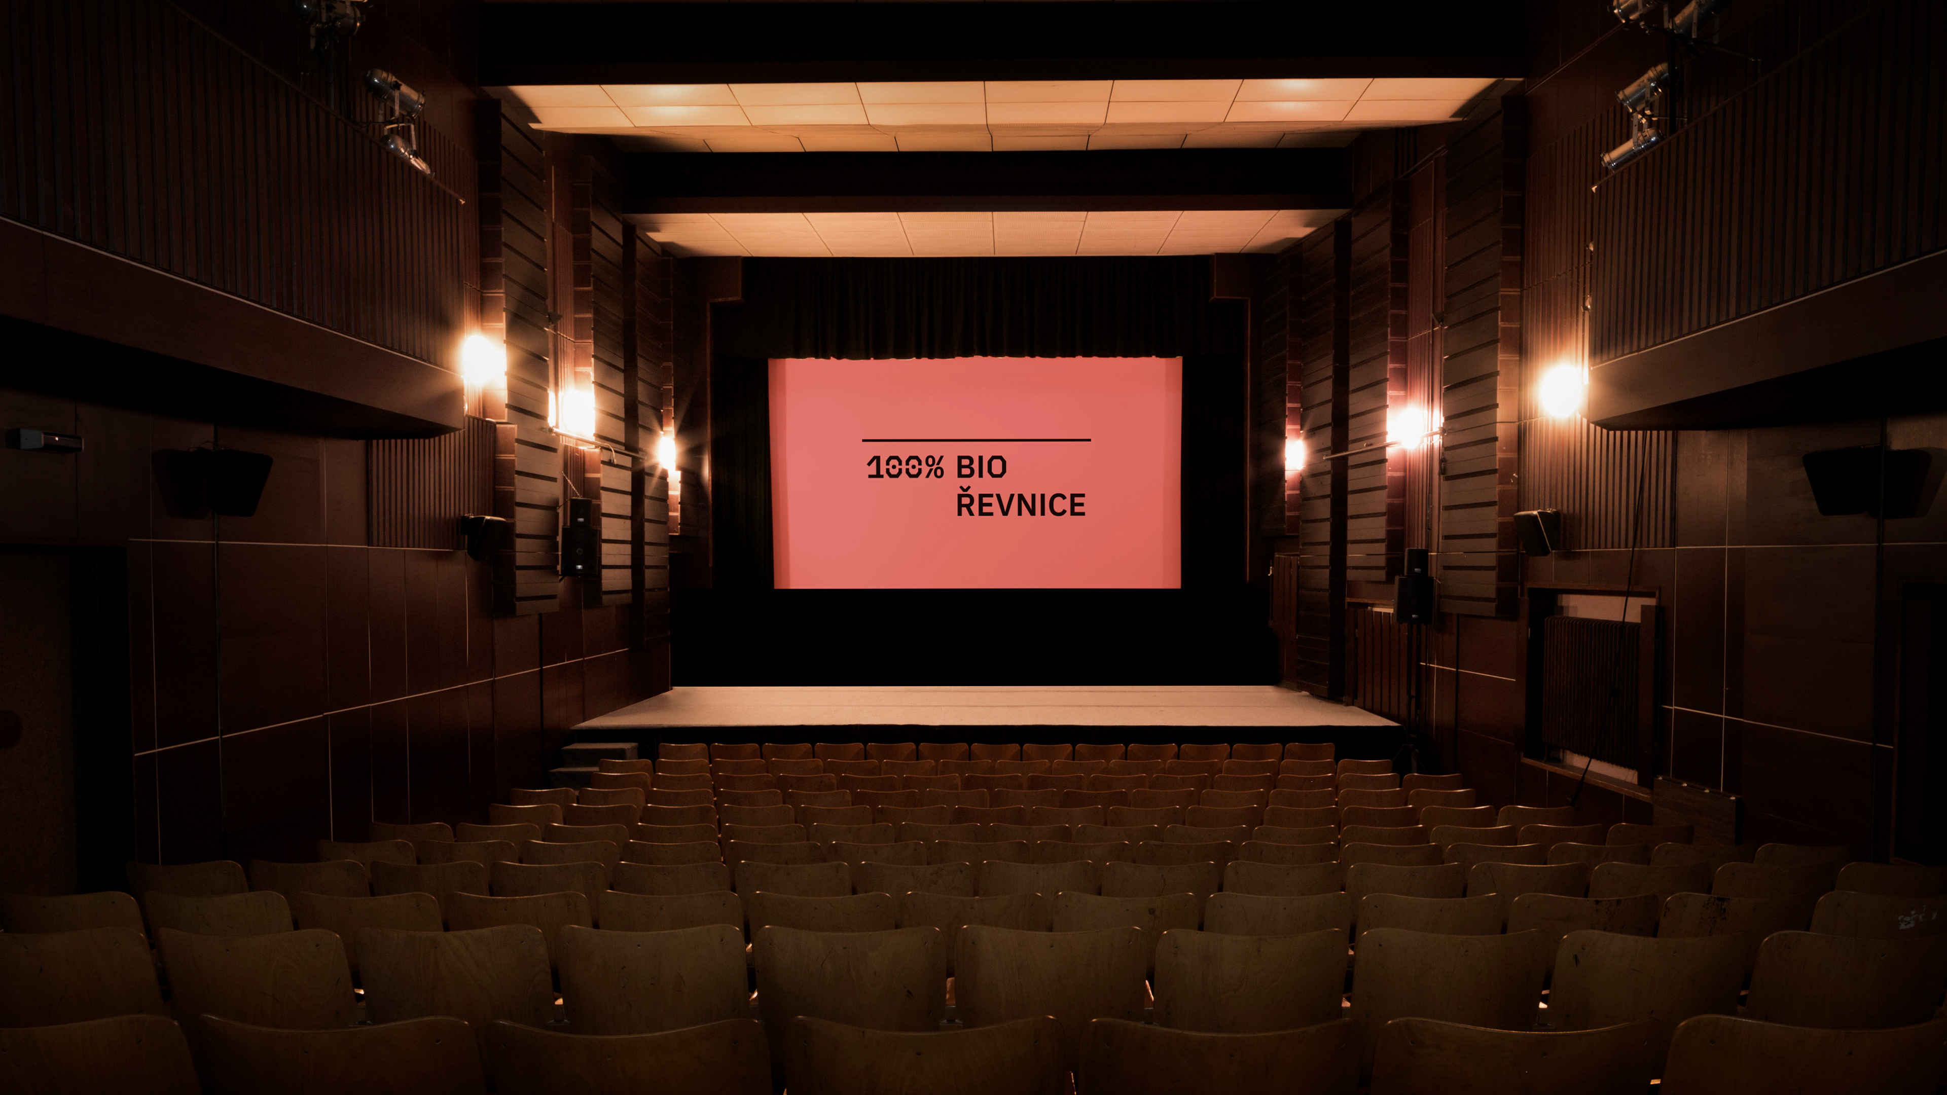

Slide 11
...a v neposlední řadě staré řevnické kino představuje mytizovaný ostrůvek zašlých časů, kam je možné se na chvíli skrýt před hektickou přítomností.
„Na mém předměstí je biograf láska s modrou tmou ... a v něm jsou jen filmy o štěstí. Můžem si lhát pod plátnem stříbrným, můžem se smát až zhasnou v sále...“

Slide 12
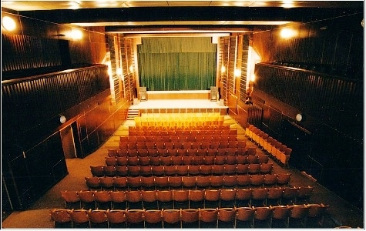

Slide 13
Děkuji za pozornost a nezapomínejte jít občas do kina! bargel@nipos.cz

